Slide 1
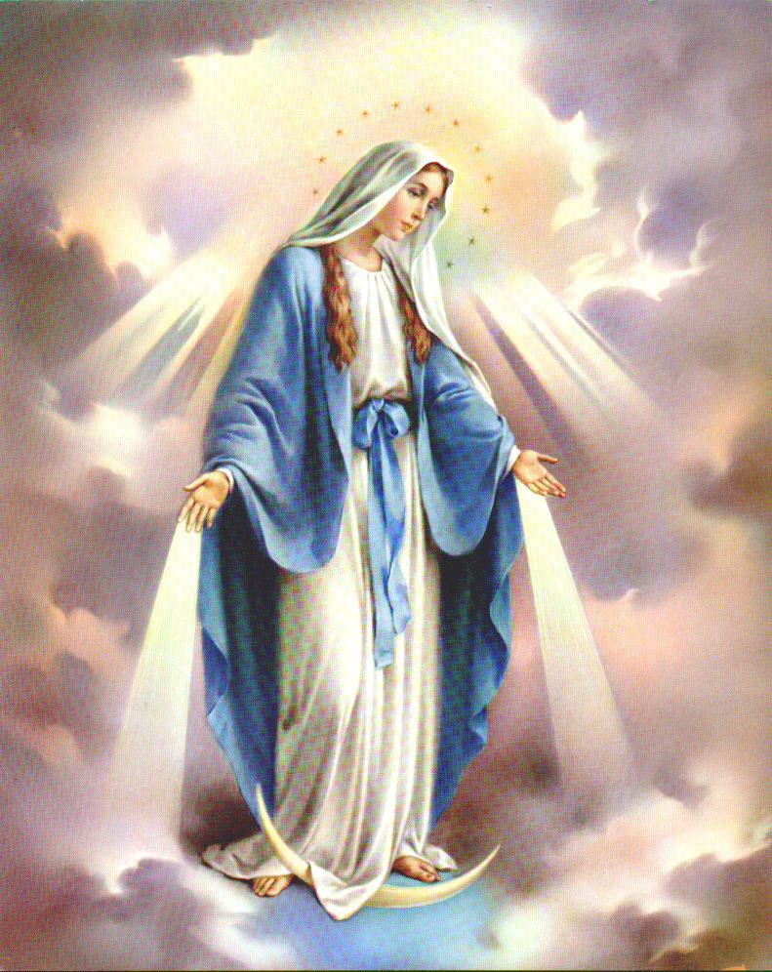
Parrocchia della Cattedrale
8 dicembre
IMMACOLATA
CONCEZIONE
della Beata Vergine Maria

Slide 2
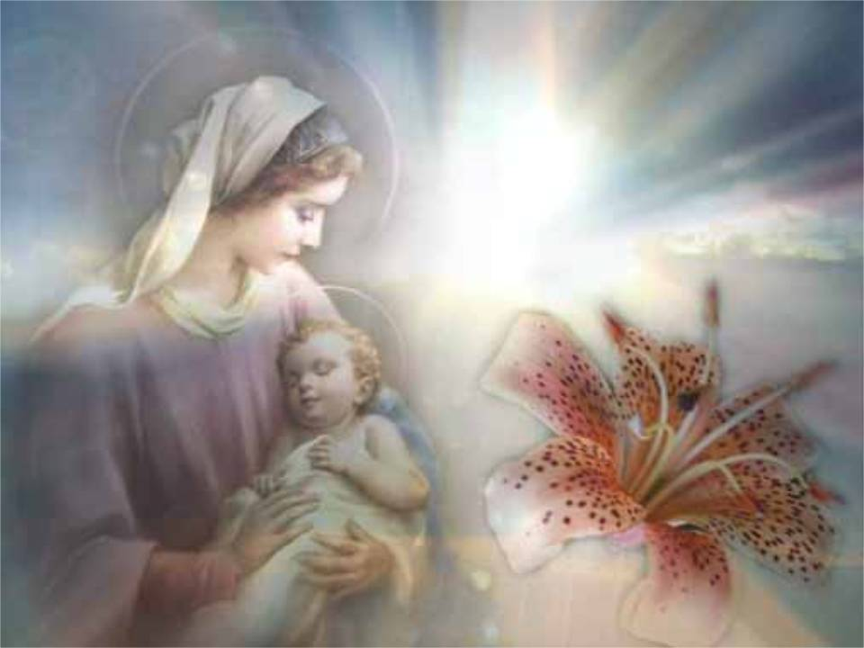
Giovane donna

Slide 3
Giovane donna,
attesa dell'umanità;
un desiderio d'amore
e pura libertà.
Il Dio lontano
è qui vicino a te,
voce e silenzio,
annuncio di novità.

Slide 4
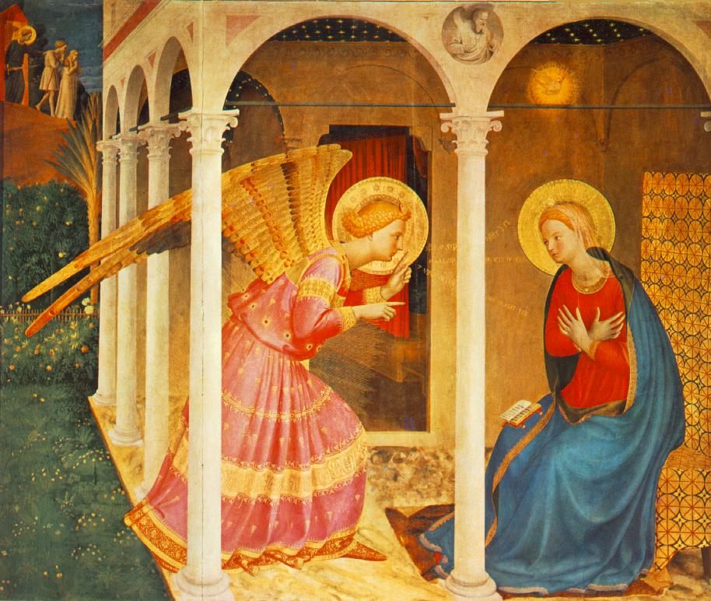
Ave, Maria,
ave, Maria.

Slide 5
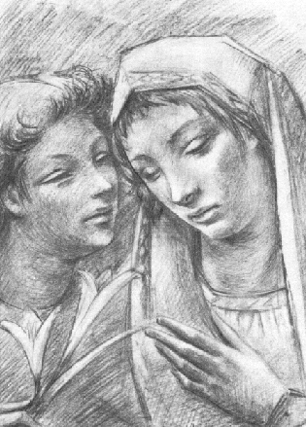
Dio t'ha prescelta,
qual madre,
piena di bellezza,
e il suo amore
t'avvolgerà
con la sua ombra.
Grembo per Dio
venuto sulla terra,
tu sarai madre
di un uomo nuovo.

Slide 6
Ave, Maria,
ave, Maria.

Slide 7
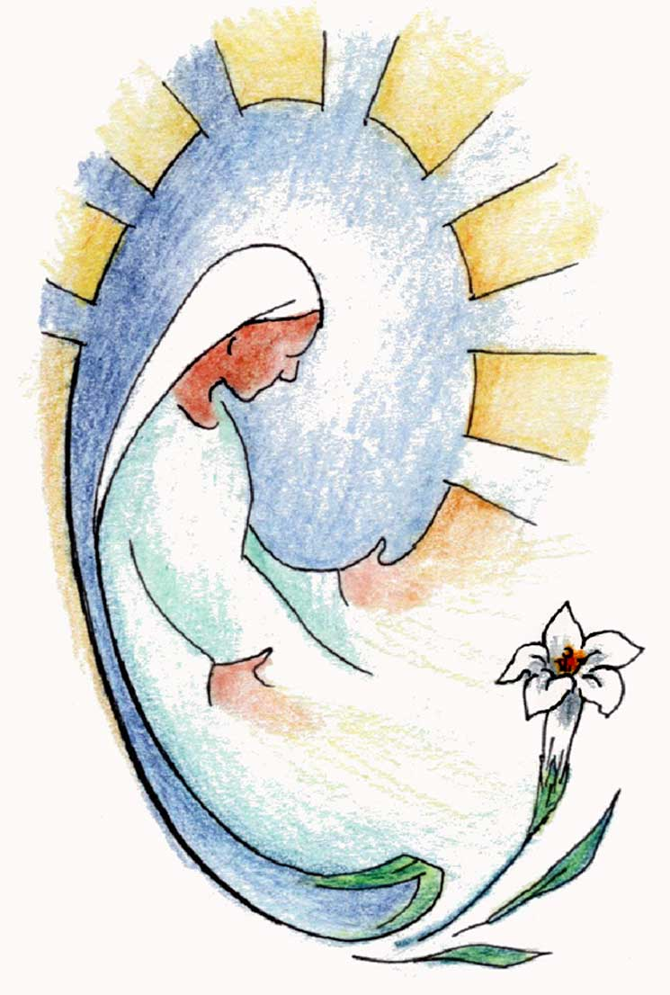
Ecco l'ancella
che vive
della tua parola,
libero il cuore
perché l'amore
trovi casa.
Ora l'attesa
è densa di preghiera,
e l'uomo nuovo è qui,
in mezzo a noi.

Slide 8
Ave, Maria,
ave, Maria.

Slide 9
Nel nome del Padre, e del Figlio
e dello Spirito Santo.
Amen.
La grazia del Signore nostro
Gesù Cristo, l’amore di Dio Padre
e la comunione dello Spirito Santo
siano con tutti voi.
E con il tuo spirito.

Slide 10
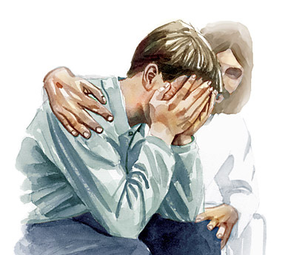

Slide 11
Confesso a Dio Onnipotente
e a voi fratelli che ho molto peccato in pensieri,
parole, opere e omissioni.
Per mia colpa, mia colpa,
mia grandissima colpa,
e supplico la Beata sempre Vergine Maria, gli angeli, i Santi
e voi fratelli di pregare per me
il Signore Dio nostro.

Slide 12
Dio, Padre buono, che ci perdona sempre quando siamo pentiti di vero cuore, abbia misericordia di noi, perdoni i nostri peccati e ci conduca alla vita eterna.
Amen.

Slide 13
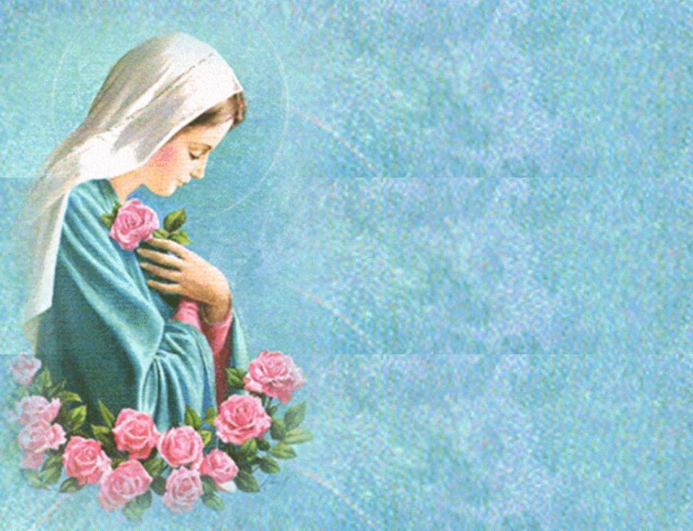
Gloria, gloria
in cielo a Dio
e pace in terra
agli uomini
di buona volontà.
Ti lodiamo,
ti benediciamo, rendiamo grazie per la tua infinita bontà.

Slide 14
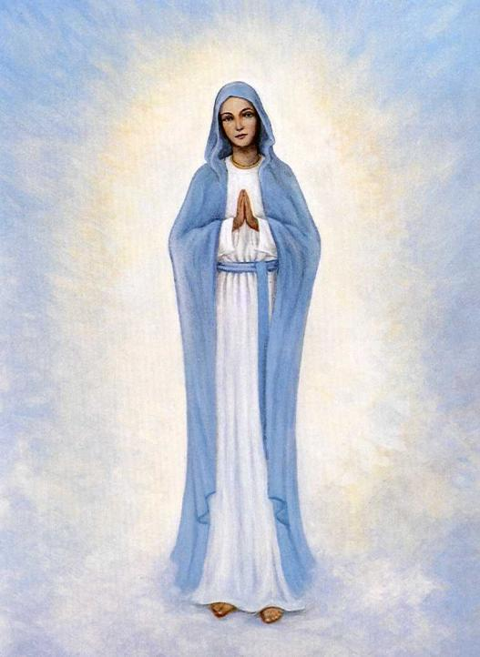
Signore Dio, Re del cielo, Dio Padre Onnipotente.
Signore Dio, Agnello di Dio,
abbi pietà, pietà di noi,
pietà di noi.

Slide 15
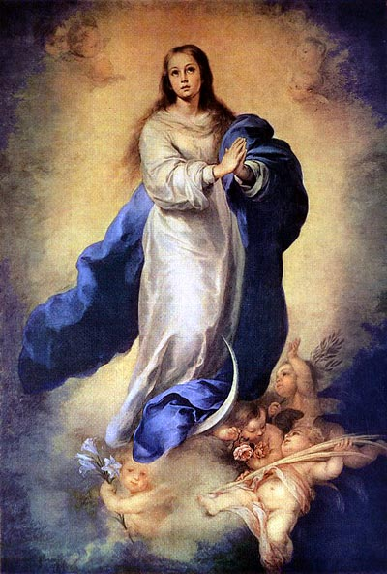
Gloria, gloria
in cielo a Dio
e pace in terra
agli uomini
di buona volontà.
Ti adoriamo,
ti glorifichiamo, rendiamo grazie per la tua infinita bontà.

Slide 16
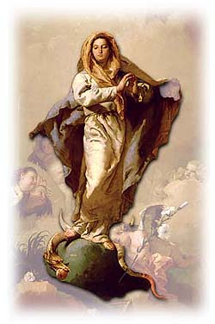
Tu che togli i peccati del mondo, accogli la nostra supplica. Tu che siedi alla destra del Padre, abbi pietà, pietà di noi,
pietà di noi.

Slide 17
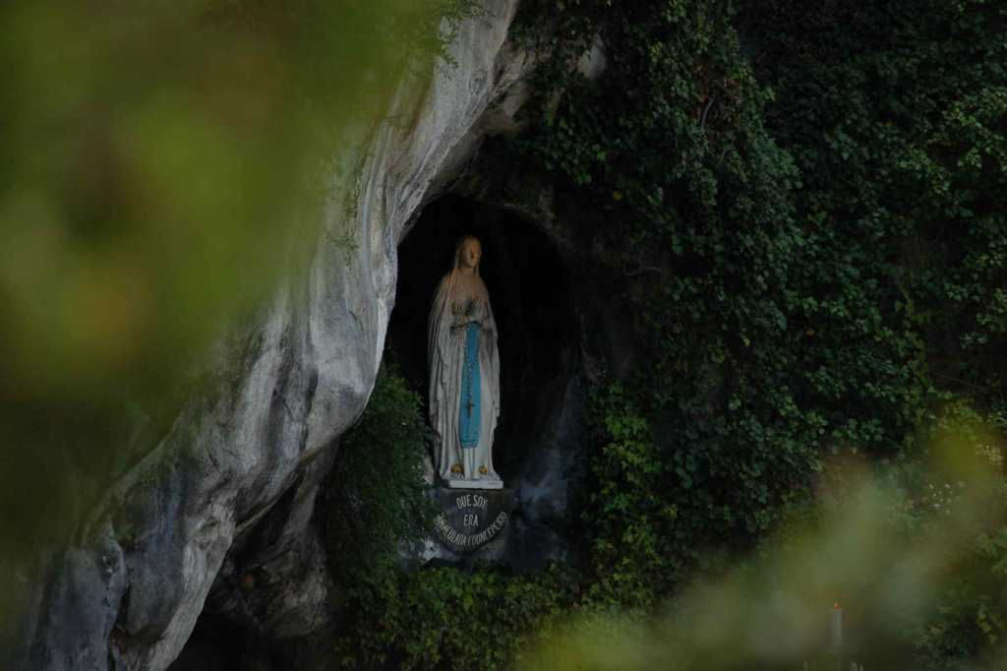
Perché solo tu il Santo, solo il Signore, solo tu l’Altissimo Gesù; con lo Spirito Santo, nella gloria di Dio Padre Onnipotente. Amen.

Slide 18
O Padre, che nell'Immacolata Concezione della Vergine hai preparato una degna dimora per il tuo Figlio, e in previsione della morte di lui l'hai preservata da ogni macchia di peccato, concedi anche a noi, per sua intercessione, di venire incontro a te in santità e purezza di spirito. Per il nostro Signore Gesù Cristo, tuo Figlio, che è Dio, e vive e regna con te,... Amen.

Slide 19
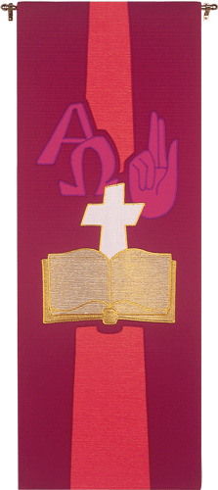
Liturgia
della
PAROLA

Slide 20
Dal libro del profeta Isaia
In quel giorno, un germoglio spunterà dal tronco di Iesse, un virgulto germoglierà dalle sue radici. Su di lui si poserà lo spirito del Signore, spirito di sapienza e d’intelligenza, spirito di consiglio e di fortezza, spirito di conoscenza e di timore del Signore.

Slide 21
Si compiacerà del timore del Signore. Non giudicherà secondo le apparenze e non prenderà decisioni per sentito dire; ma giudicherà con giustizia i miseri e prenderà decisioni eque per gli umili della terra. Percuoterà il violento con la verga della sua bocca, con il soffio delle sue labbra ucciderà l’empio.

Slide 22
La giustizia sarà fascia dei suoi lombi e la fedeltà cintura dei suoi fianchi. Il lupo dimorerà insieme con l’agnello; il leopardo si sdraierà accanto al capretto; il vitello e il leoncello pascoleranno insieme e un piccolo fanciullo li guiderà. La mucca e l’orsa pascoleranno insieme; i loro piccoli si sdraieranno insieme.

Slide 23
Il leone si ciberà di paglia, come il bue. Il lattante si trastullerà sulla buca della vipera; il bambino metterà la mano nel covo del serpente velenoso.

Slide 24
Non agiranno più iniquamente né saccheggeranno in tutto il mio santo monte, perché la conoscenza del Signore riempirà la terra come le acque ricoprono il mare.

Slide 25
In quel giorno avverrà che la radice di Iesse si leverà a vessillo per i popoli. Le nazioni la cercheranno con ansia. La sua dimora sarà gloriosa.
Parola di Dio.
Rendiamo grazie a Dio

Slide 26
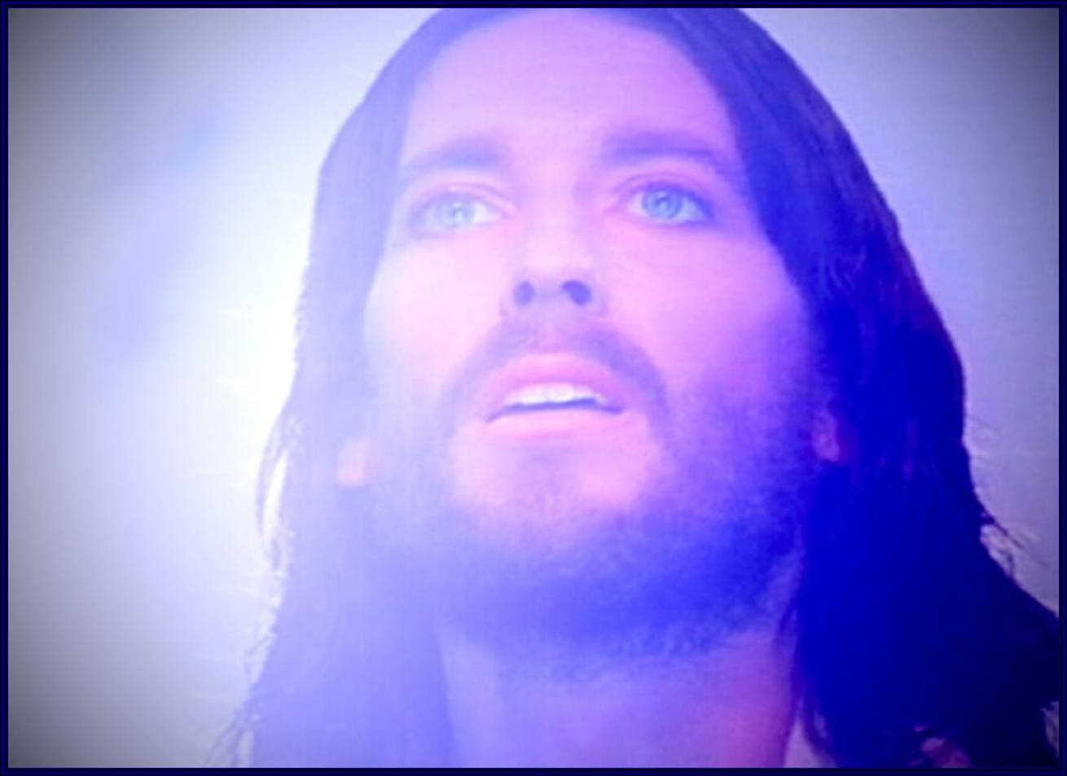
Salmo responsoriale
Vieni, Signore,
re di giustizia e di pace.
O Dio, affida al re il tuo diritto, al figlio di re la tua giustizia; egli giudichi il tuo popolo
con giustizia e i tuoi poveri
con diritto.

Slide 27
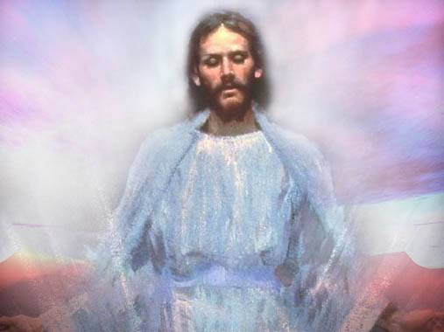
Vieni, Signore,
re di giustizia e di pace.
Nei suoi giorni fiorirà il giusto e abbondi la pace, finché non si spenga la luna. E domini da mare a mare, dal fiume sino ai confini della terra.

Slide 28
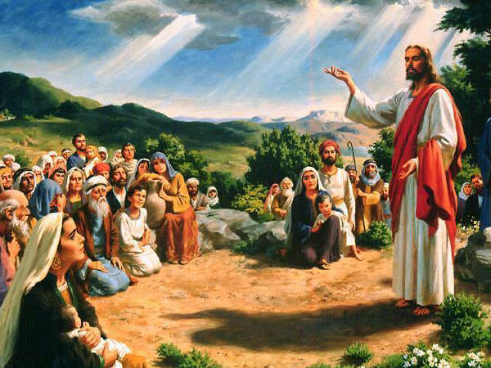
Vieni, Signore,
re di giustizia e di pace.
Perché egli libererà
il misero che invoca
e il povero che non trova aiuto. Abbia pietà del debole
e del misero
e salvi la vita dei suoi miseri.

Slide 29
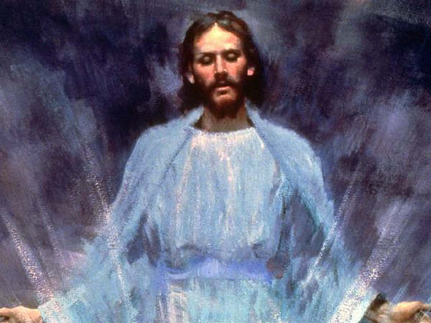
Vieni, Signore,
re di giustizia e di pace.
Il suo nome duri in eterno, davanti al sole
germogli il suo nome.
In lui siano benedette
tutte le stirpi della terra
e tutti genti lo dicano beato.

Slide 30
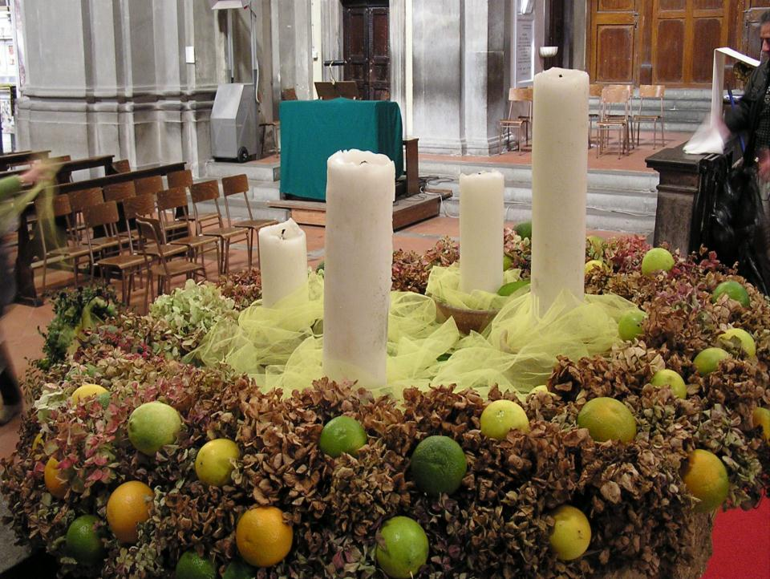
Corona
dell'Avvento

Slide 31
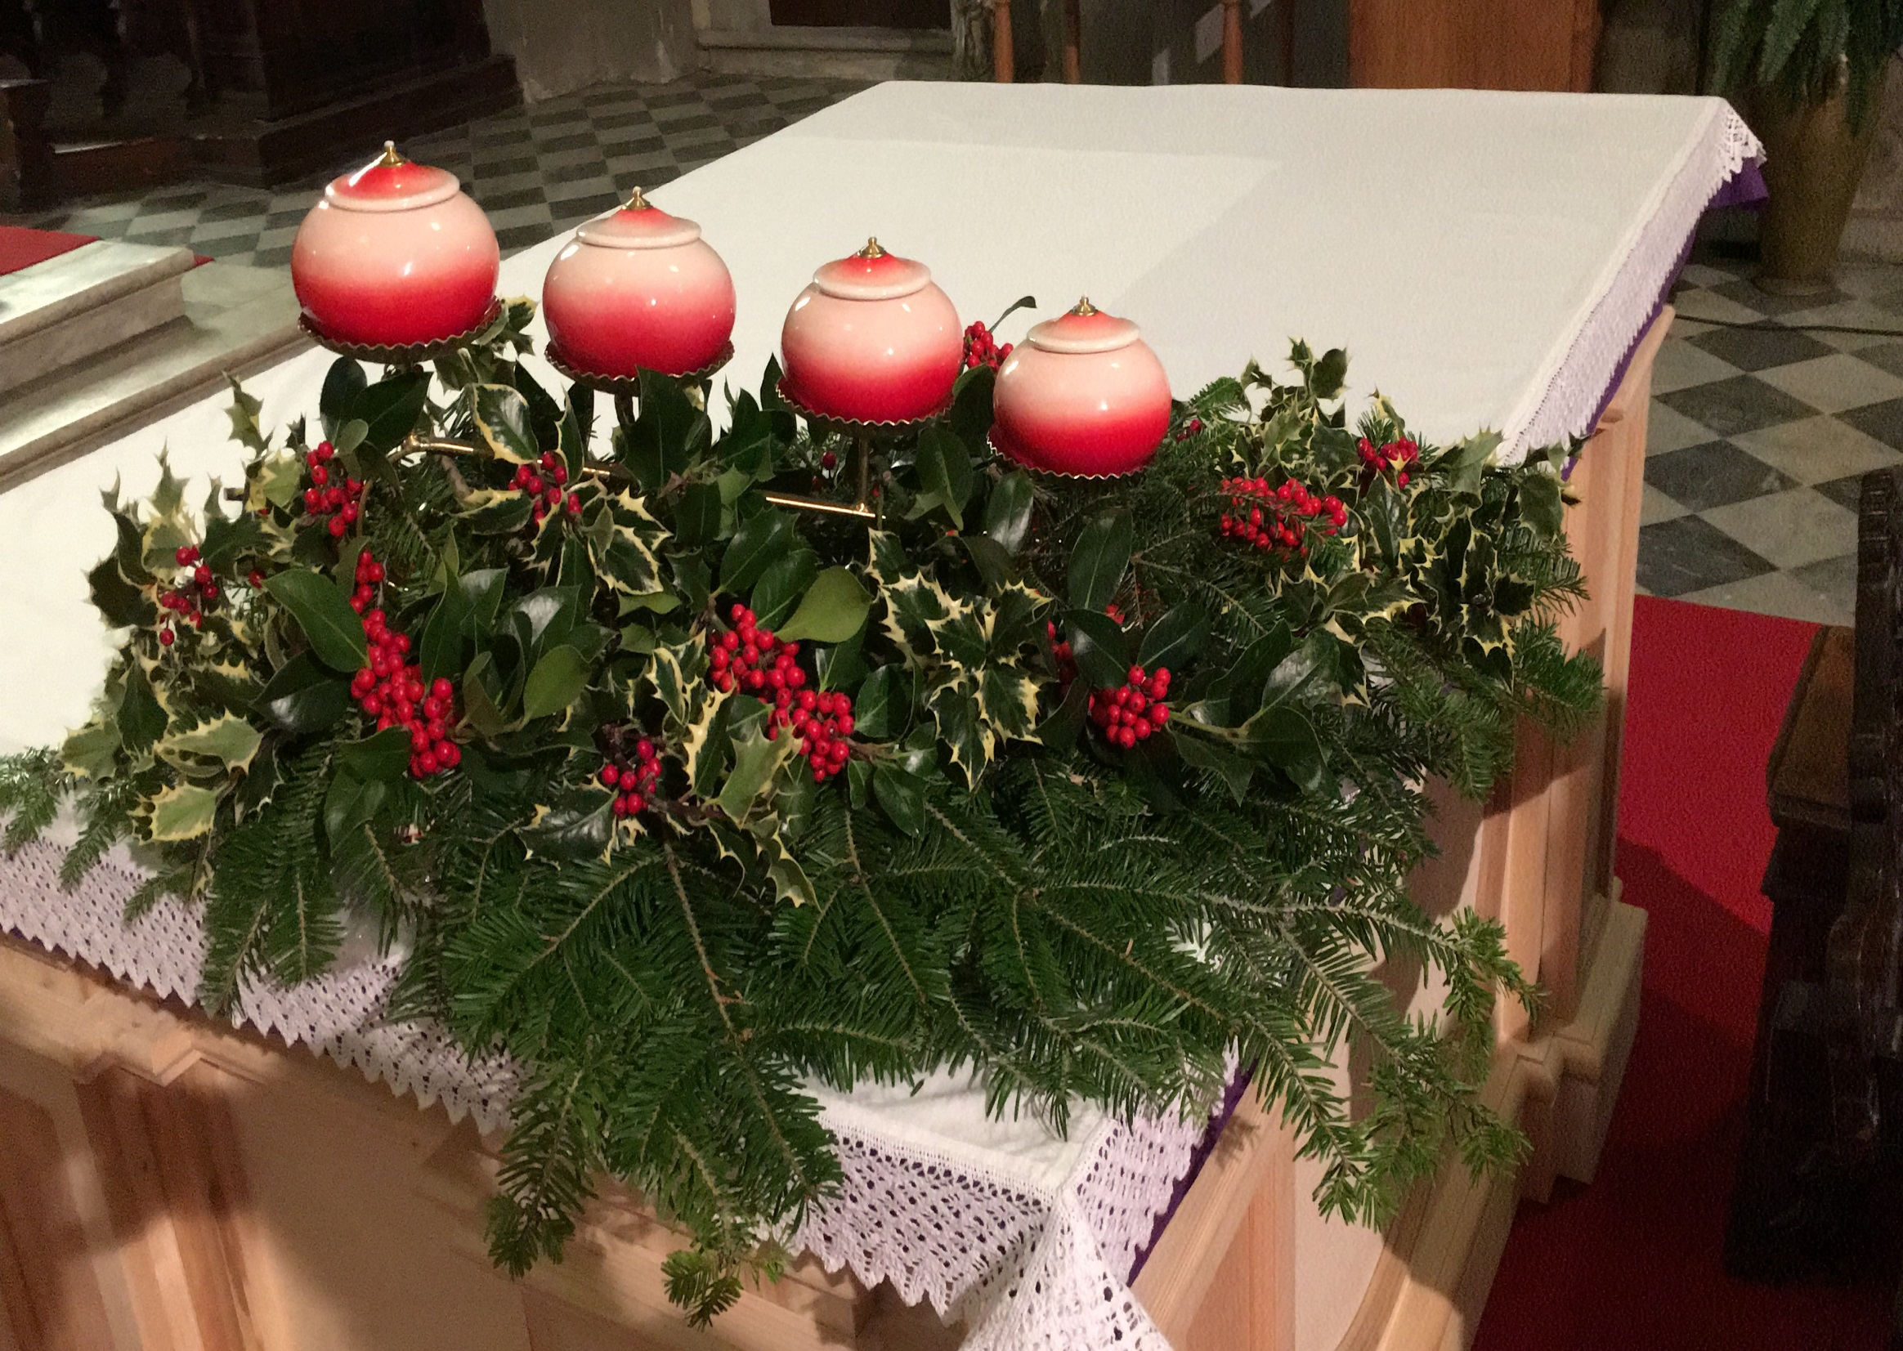
Si accende una luce all’uomo quaggiù, presto verrà
tra noi Gesù.

Slide 32
Vegliate;
lo sposo non tarderà;
se siete pronti
vi aprirà.

Slide 33
Lieti cantate:
gloria al Signor! Nascerà il Redentor!

Slide 34
Si accende una luce all’uomo quaggiù, presto verrà
tra noi Gesù.

Slide 35
Un’umile grotta solo offrirà Betlemme, piccola città.

Slide 36
Lieti cantate:
gloria al Signor! Nascerà il Redentor!

Slide 37
Il Signore sia con voi.
E con il tuo spirito.
Dal Vangelo
secondo Matteo.
Gloria a te, o Signore.

Slide 38
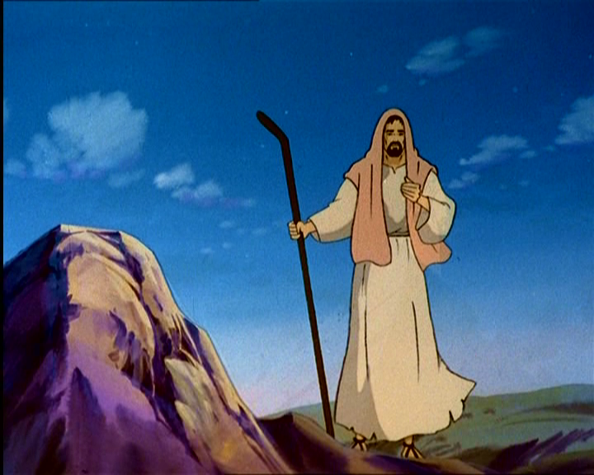
In quei giorni, venne Giovanni il Battista e predicava nel deserto della Giudea dicendo: «Convertitevi, perché il regno dei cieli è vicino!».

Slide 39
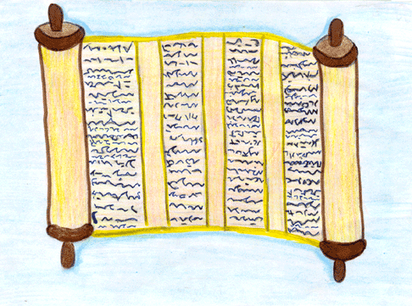
Egli infatti è colui del quale aveva parlato il profeta Isaia quando disse: "Voce di uno che grida nel deserto: Preparate la via del Signore, raddrizzate i suoi sentieri!".

Slide 40
E lui, Giovanni, portava un vestito di peli di cammello e una cintura di pelle attorno ai fianchi; il suo cibo erano cavallette e miele selvatico.

Slide 41
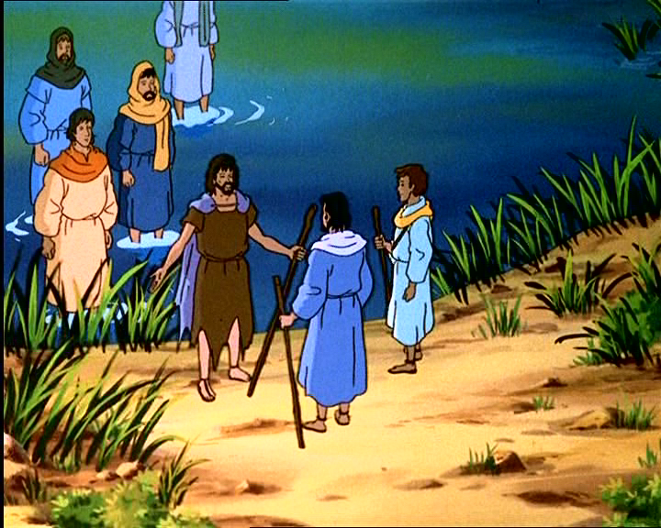
Allora Gerusalemme, tutta la Giudea e tutta la zona lungo il Giordano accorrevano a lui

Slide 42
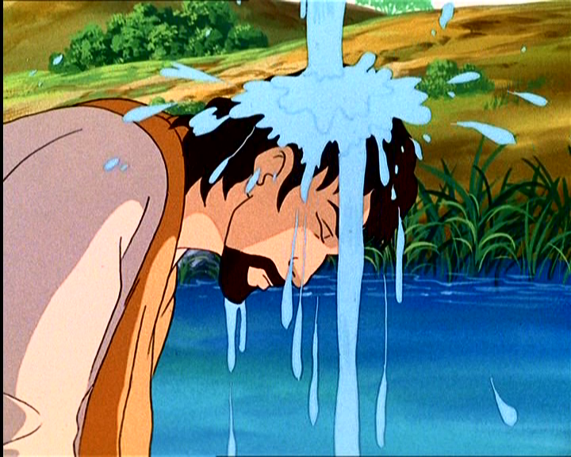
e si facevano battezzare da lui nel fiume Giordano, confessando i loro peccati.

Slide 43
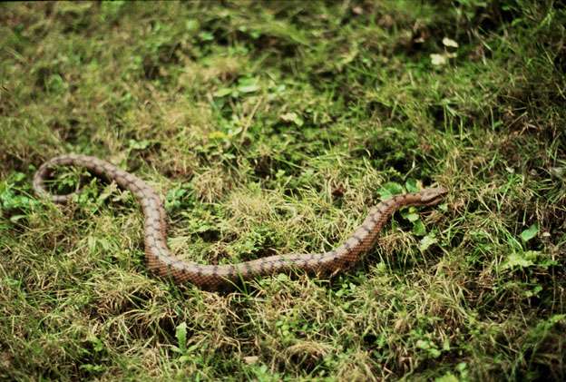
Vedendo molti farisei e sadducei venire al suo battesimo, disse loro: «Razza di vipere! Chi vi ha fatto credere di poter sfuggire all'ira imminente?

Slide 44
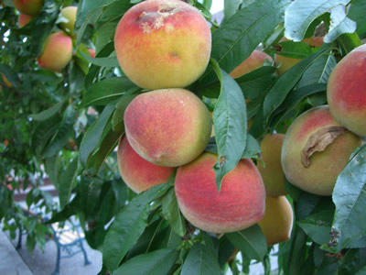
Fate dunque un frutto della conversione, e non crediate di poter dire dentro di voi: “Abbiamo Abramo per padre!”.

Slide 45
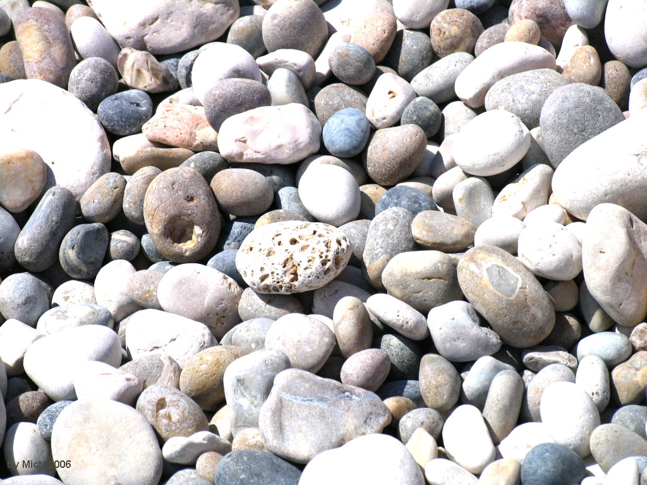
Perché io vi che dico che da queste pietre Dio può suscitare figli di Abramo.

Slide 46
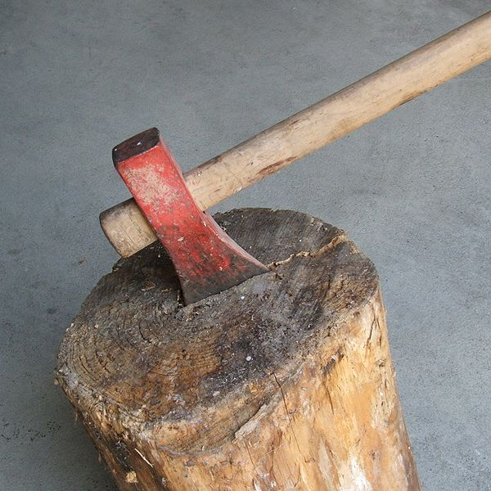
Già la scure è posta alla radice degli alberi; perciò ogni albero che non dà buon frutto viene tagliato e gettato nel fuoco.

Slide 47
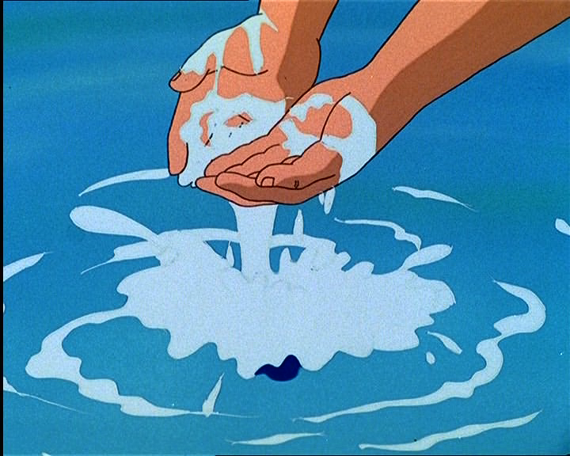
Io vi battezzo nell’acqua
per la conversione;

Slide 48
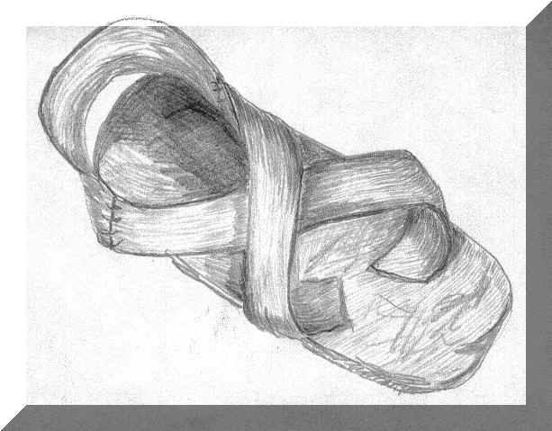
ma colui che viene dopo di me è più forte di me e io non sono degno di portargli i sandali;

Slide 49
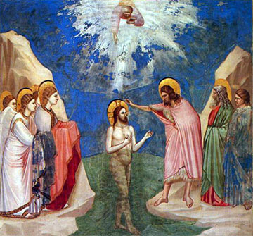
egli vi battezzerà in Spirito Santo
e fuoco.

Slide 50
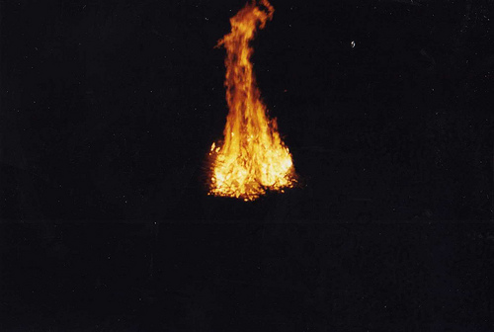
Tiene in mano la pale e pulirà la sua aia e raccoglierà il suo frumento nel granaio, ma brucerà la paglia con un fuoco inestinguibile».

Slide 51
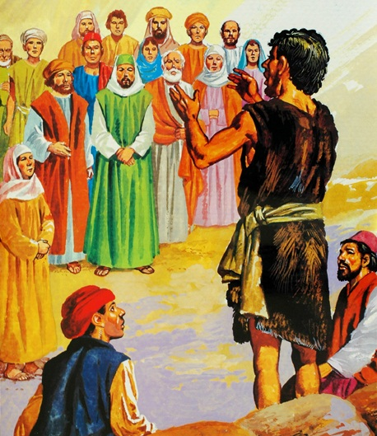
Parola
del
Signore.
Lode a te, o Cristo.

Slide 53
Credo in un solo Dio,
Padre onnipotente,
creatore del cielo e della terra,
di tutte le cose visibili e invisibili.

Slide 54
Credo in un solo Signore, Gesù Cristo, unigenito Figlio di Dio,
nato dal Padre prima di tutti i secoli:
Dio da Dio, Luce da Luce,
Dio vero da Dio vero,
generato, non creato,
della stessa sostanza del Padre;
per mezzo di lui
tutte le cose sono state create.

Slide 55
Per noi uomini
e per la nostra salvezza discese dal cielo, e per opera dello Spirito santo
si è incarnato
nel seno della vergine Maria
e si è fatto uomo.
Fu crocifisso per noi sotto Ponzio Pilato, morì e fu sepolto.
Il terzo giorno è risuscitato,
secondo le Scritture, è salito al cielo, siede alla destra del Padre.

Slide 56
E di nuovo verrà, nella gloria,
per giudicare i vivi e i morti,
e il suo regno non avrà fine.

Slide 57
Credo nello Spirito Santo,
che è Signore e dà la vita,
e procede dal Padre e dal Figlio.
Con il Padre e il Figlio è adorato
e glorificato,
e ha parlato per mezzo dei profeti.

Slide 58
Credo la Chiesa,
una santa cattolica e apostolica.
Professo un solo battesimo
per il perdono dei peccati.
Aspetto la risurrezione dei morti
e la vita del mondo che verrà.
Amen.

Slide 59
Voglio cantare

Slide 60
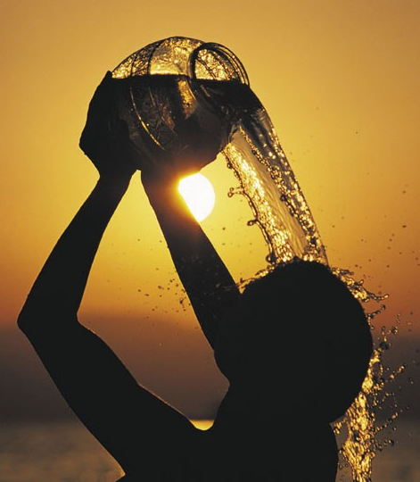
Voglio cantare
di gioia
al Signore,

Slide 61
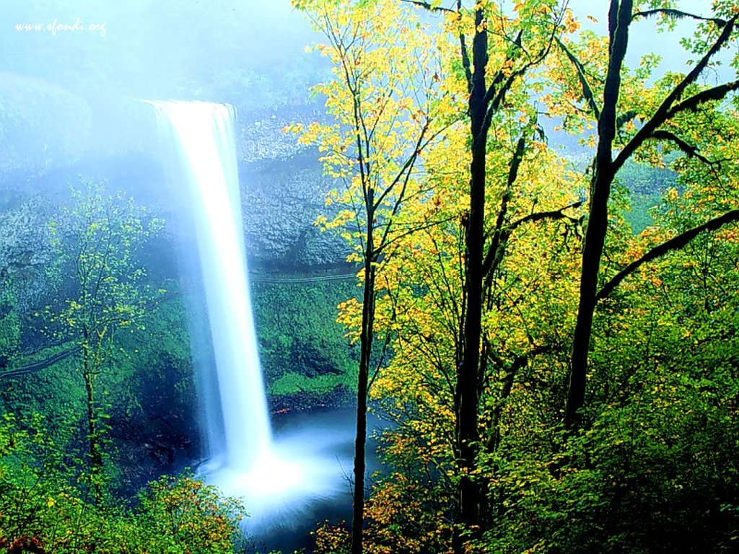
esulta il mio cuore in lui.

Slide 62
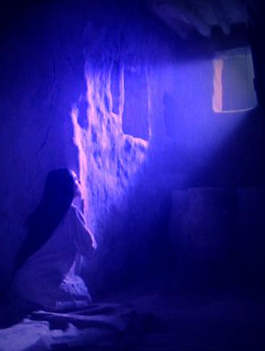
Dalla
miseria
lui
mi
ha
riscattata

Slide 63
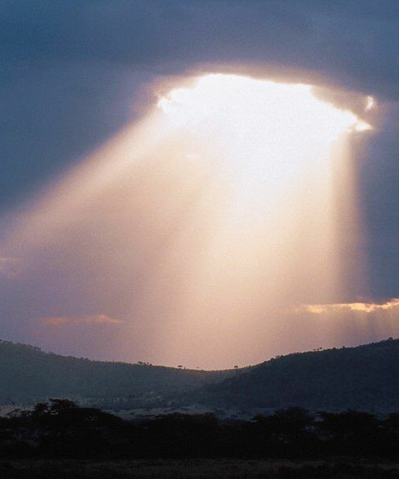
e grande è
il suo amore per me.

Slide 64
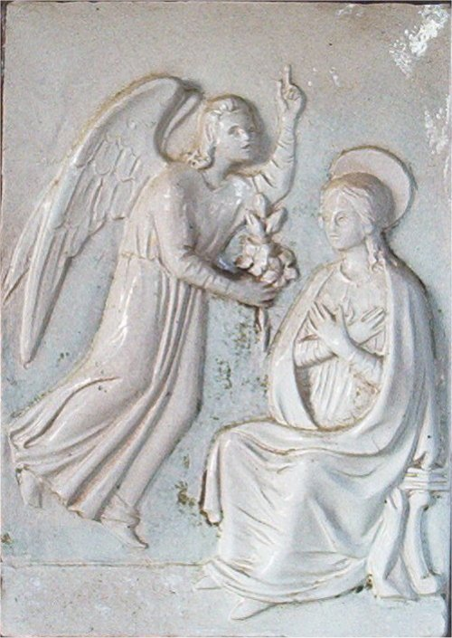
Egli è potente;
ha fatto in me
cose grandi
e santo è il suo nome
per sempre.
Ha messo in opera
tutta la sua potenza;
abbatte il cuore dei superbi.

Slide 65
Voglio cantare
di gioia
al Signore,

Slide 66
esulta il mio cuore in lui.

Slide 67
Dalla
miseria
lui
mi
ha
riscattata

Slide 68
e grande è
il suo amore per me.

Slide 69
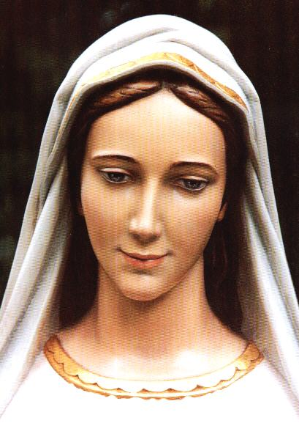
Ha rovesciato
i potenti
dai loro troni,
gli umili
lui ha innalzati.
Ha ricolmato
di beni
gli affamati,
i ricchi rimanda
a mani vuote.

Slide 70
Voglio cantare
di gioia
al Signore,

Slide 71
esulta il mio cuore in lui.

Slide 72
Dalla
miseria
lui
mi
ha
riscattata

Slide 73
e grande è
il suo amore per me.

Slide 74
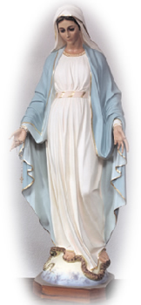
Solleva
il suo popolo,
Israele suo servo;
è grande
il suo nome
per sempre;
così ha parlato
ad Abramo
e ai nostri padri

Slide 75
Voglio cantare
di gioia
al Signore,

Slide 76
esulta il mio cuore in lui.

Slide 77
Dalla
miseria
lui
mi
ha
riscattata

Slide 78
e grande è
il suo amore per me.

Slide 79
Il Signore sia con voi.
E con il tuo spirito.
In alto i nostri cuori.
Sono rivolti al Signore.
Rendiamo grazie al Signore nostro Dio.
È cosa buona e giusta.

Slide 81
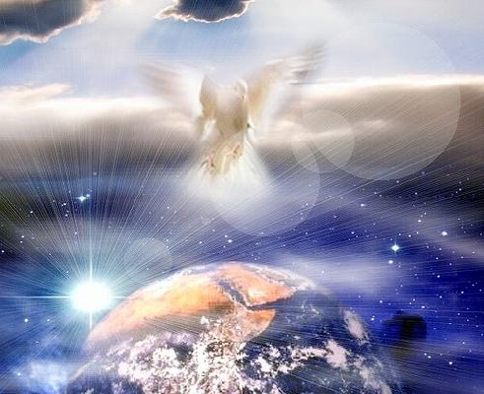
Santo Santo
Santo Santo
Santo il Signore
Santo Santo
Santo Santo
Santo il Signore
Dio dell’universo

Slide 82
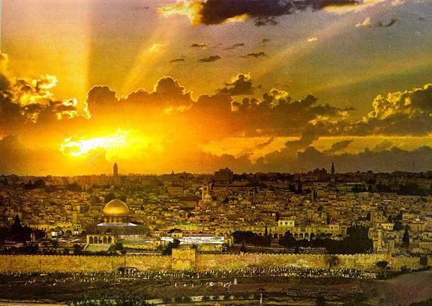
I cieli e la terra
sono pieni
della tua gloria
I cieli e la terra
sono pieni
della tua gloria

Slide 83
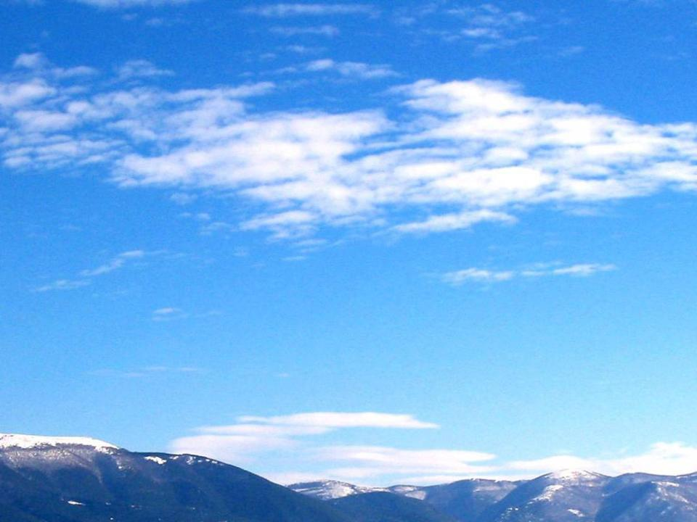
Osanna Osanna Osanna
Osanna Osanna
Osanna
Osanna
Osanna
Nell’alto dei cieli

Slide 84
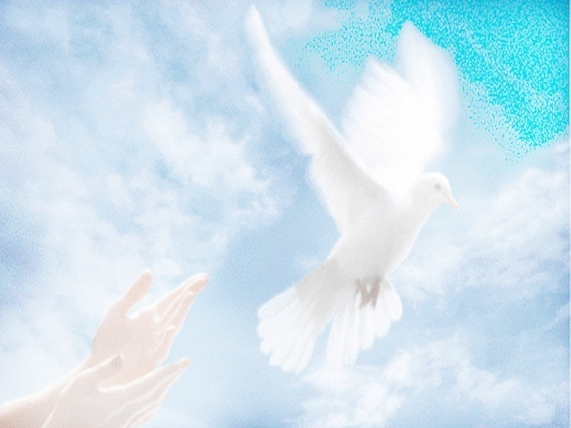
Benedetto è
Benedetto è
è colui che viene
Benedetto è
Benedetto è
è colui che viene
nel nome del Signore.

Slide 85
Osanna Osanna Osanna
Osanna Osanna
Osanna
Osanna
Osanna
Nell’alto dei cieli

Slide 86
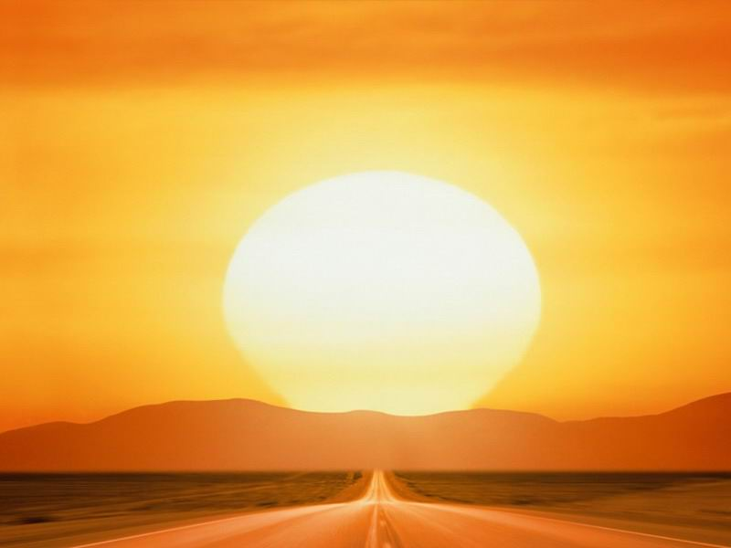
Santo Santo
Santo Santo
Santo il Signore
Santo Santo
Santo Santo
Santo il Signore
Dio dell’universo

Slide 88
Mistero della fede.
Annunziamo la tua morte, Signore,
proclamiamo la tua risurrezione,
nell'attesa della tua venuta.

Slide 90
Per Cristo,
con Cristo
e in Cristo,
a te, Dio Padre onnipotente,
nell'unità dello Spirito Santo,
ogni onore e gloria
per tutti i secoli dei secoli.
Amen.

Slide 92
Padre nostro, che sei nei cieli,
sia santificato il tuo nome,
venga il tuo regno,
sia fatta la tua volontà,
come in cielo così in terra.
Dacci oggi il nostro pane quotidiano, e rimetti a noi i nostri debiti
come noi li rimettiamo
ai nostri debitori,
e non ci indurre in tentazione,
ma liberaci dal male.

Slide 94
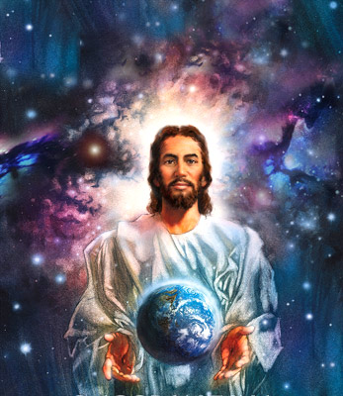
Tuo
è il regno,
tua
la potenza
e la gloria
nei secoli.

Slide 96
La
pace
viene
dall'alto

Slide 97
entra
nel
cuore,

Slide 98
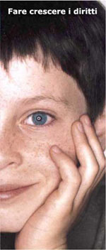
si
vede
sul
volto

Slide 99
Ora
ti
stringo
la mano

Slide 100
non sono più solo
non sei più lontano

Slide 101
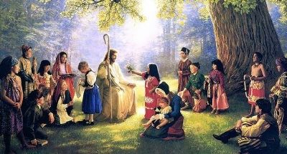
Questa amicizia
attorno al Signore

Slide 102
è troppo grande
non può finire.

Slide 103
La
pace
viene
dall'alto

Slide 104
entra
nel
cuore,

Slide 105
si
vede
sul
volto

Slide 106
Ora
ti
stringo
la mano

Slide 107
non sono più solo
non sei più lontano

Slide 108
Agnello di Dio,
che togli i peccati del mondo,
abbi pietà di noi.
Agnello di Dio,
che togli i peccati del mondo,
abbi pietà di noi.
Agnello di Dio,
che togli i peccati del mondo,
dona a noi la pace.

Slide 109
Beati gli invitati
alla Cena del Signore.
Ecco l’agnello di Dio,
che toglie i peccati del mondo.
O Signore, non son degno
di partecipare alla tua mensa:
ma di’ soltanto una parola
e io sarò salvato.

Slide 110
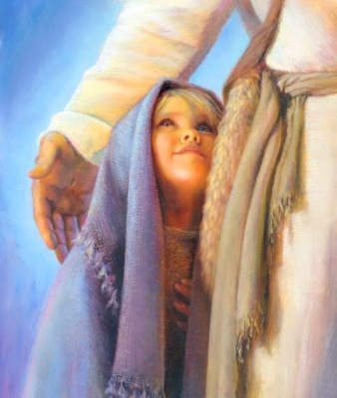
ECCOMI MANDA ME

Slide 111
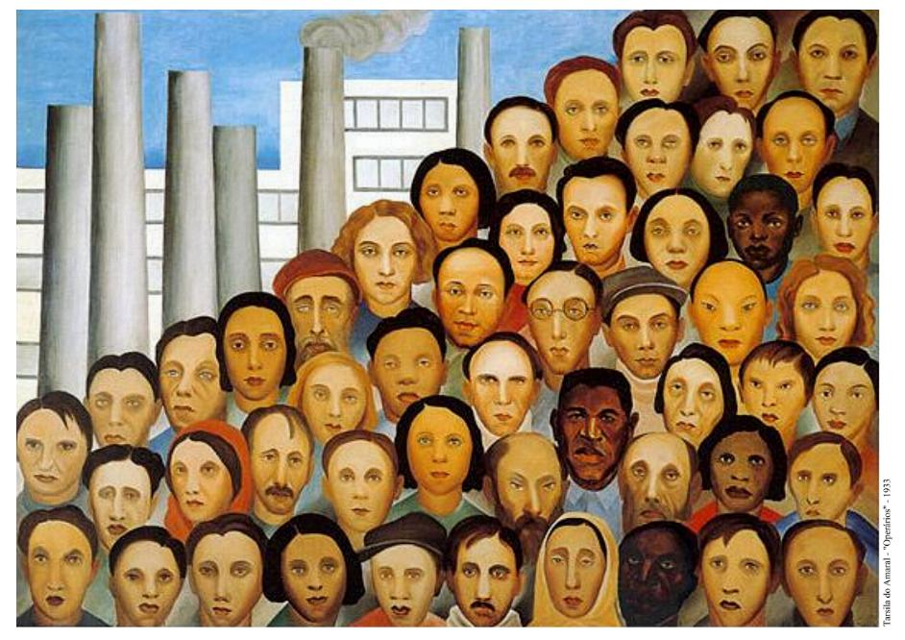
Se le ore di una vita vuota
ti regalano soltanto solitudine
e i tuoi giorni sono tutti uguali,

Slide 112
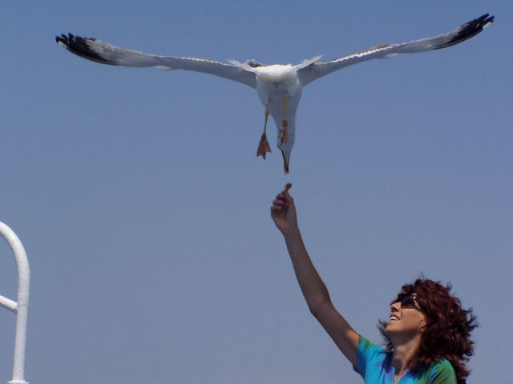
se
per mettere
la ali
hai bisogno di
qualcosa in più

Slide 113
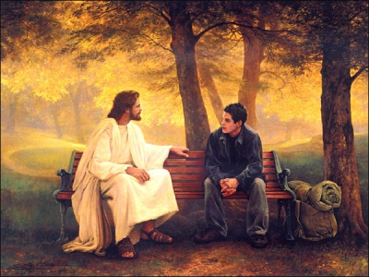
Lui è lì che aspetta te,
tu cantando gli dirai:

Slide 114
Eccomi Signore, manda me!
piccolo seme,

Slide 115
ma se vuoi
grandi frutti io darò!

Slide 116
Eccoci, Signore, manda noi
piccoli semi,

Slide 117
ma se
vuoi grandi frutti noi daremo!

Slide 118
Tu
manda
noi!
Manda
noi
se
vuoi!

Slide 119
Se gli amici servono soltanto
a passare in allegria ore inutili

Slide 120
e i problemi
intanto
son più grandi

Slide 121
E tu cerchi di scappare....
ma dove corri, che farai?

Slide 122
Lui è lì che aspetta te,
tu cantando gli dirai:

Slide 123
Eccomi Signore, manda me!
piccolo seme,

Slide 124
ma se vuoi
grandi frutti io darò!

Slide 125
Eccoci, Signore, manda noi
piccoli semi,

Slide 126
ma se
vuoi grandi frutti noi daremo!

Slide 127
Tu
manda
noi!
Manda
noi
se
vuoi!

Slide 128
Fai silenzio
dentro alla tua vita:
scoprirai che l'amore
chiama sempre per nome.

Slide 129
Non aver paura di rischiare:
quello che tu perderai
lo riavrai in quantità

Slide 130
Lui è lì che aspetta te,
tu cantando gli dirai:

Slide 131
Eccomi Signore, manda me!
piccolo seme,

Slide 132
ma se vuoi
grandi frutti io darò!

Slide 133
Eccoci, Signore, manda noi
piccoli semi,

Slide 134
ma se
vuoi grandi frutti noi daremo!

Slide 135
Tu
manda
noi!
Manda
noi
se
vuoi!

Slide 136
Se le ore di una vita vuota
ti regalano soltanto solitudine
e i tuoi giorni sono tutti uguali,

Slide 137
se
per mettere
la ali
hai bisogno di
qualcosa in più

Slide 138
Lui è lì che aspetta te,
tu cantando gli dirai:

Slide 139
Eccomi Signore, manda me!
piccolo seme,

Slide 140
ma se vuoi
grandi frutti io darò!

Slide 141
Eccoci, Signore, manda noi
piccoli semi,

Slide 142
ma se
vuoi grandi frutti noi daremo!

Slide 143
Tu
manda
noi!
Manda
noi
se
vuoi!

Slide 144
Se gli amici servono soltanto
a passare in allegria ore inutili

Slide 145
e i problemi
intanto
son più grandi

Slide 146
E tu cerchi di scappare....
ma dove corri, che farai?

Slide 147
Lui è lì che aspetta te,
tu cantando gli dirai:

Slide 148
Eccomi Signore, manda me!
piccolo seme,

Slide 149
ma se vuoi
grandi frutti io darò!

Slide 150
Eccoci, Signore, manda noi
piccoli semi,

Slide 151
ma se
vuoi grandi frutti noi daremo!

Slide 152
Tu
manda
noi!
Manda
noi
se
vuoi!

Slide 153
Fai silenzio
dentro alla tua vita:
scoprirai che l'amore
chiama sempre per nome.

Slide 154
Non aver paura di rischiare:
quello che tu perderai
lo riavrai in quantità

Slide 155
Lui è lì che aspetta te,
tu cantando gli dirai:

Slide 156
Eccomi Signore, manda me!
piccolo seme,

Slide 157
ma se vuoi
grandi frutti io darò!

Slide 158
Eccoci, Signore, manda noi
piccoli semi,

Slide 159
ma se
vuoi grandi frutti noi daremo!

Slide 160
Tu
manda
noi!
Manda
noi
se
vuoi!

Slide 161
Il sacramento che abbiamo ricevuto, Signore Dio nostro, guarisca in noi le ferite di quella colpa da cui, per singolare privilegio, hai preservato la beata Vergine Maria, nella sua Immacolata Concezione. Per Cristo nostro Signore.
Amen.

Slide 162
Giubileo
150 anni
11 febbraio
1858
2008

Slide 163
È l'ora che pia
la squilla fedel
le note c'invia
dell'Ave del ciel.
Ave, ave, ave, Maria!
Ave, ave, ave, Maria!

Slide 164
Di tutti i malati
solleva il dolor,
consola chi soffre
nel corpo e nel cuor.
Ave, ave, ave, Maria!
Ave, ave, ave, Maria!

Slide 165
Proteggi il cammino
di un popol fedel,
ottieni ai tuoi figli
di giungere al ciel.
Ave, ave, ave, Maria!
Ave, ave, ave, Maria!

Slide 166
Il Signore sia con voi.
E con il tuo spirito.
Vi benedica Dio onnipotente
Padre e Figlio e Spirito Santo.
Amen.
Nel nome del Signore: andate in pace.
Rendiamo grazie a Dio.

Slide 167
Ciao a tutti
e
buona festa

